Slide 1
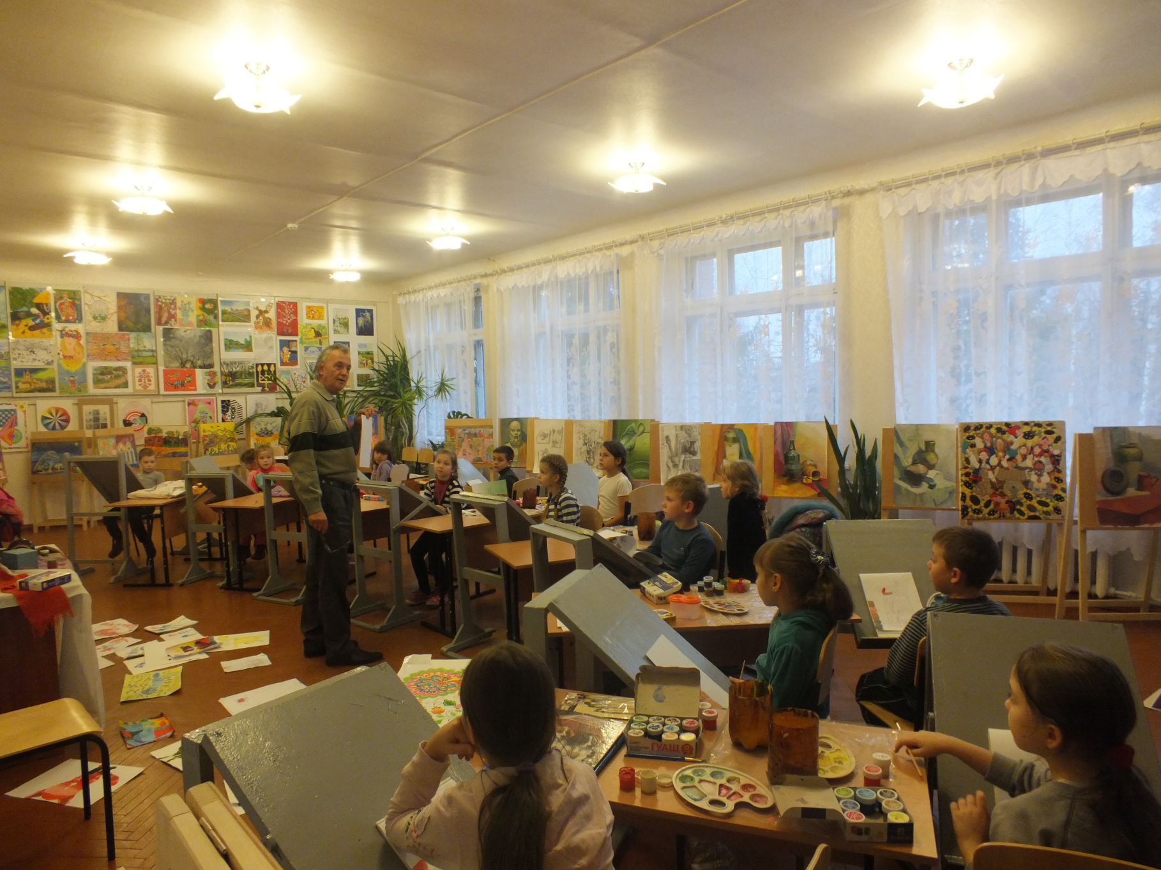
Комунальний заклад «Люботинська спеціалізована школа-інтернат І-ІІІ ступенів «Дивосвіт"» Харківської обласної ради

Slide 2
У 2016/2017 навчальному році заклад
Продовжує набір
на художній профіль у 2,4, 6 – 11 класи з поглибленим вивченням предметів художнього циклу (малюнок, ліплення, композиція, живопис, декоративне мистецтво).
Розпочинає набір на інформаційно-технологічний профіль з поглибленим вивченням інформатики до 8 та 10 класу

Slide 3
Високі досягнення – це результат завзяття та наполегливості, спільних зусиль педагогічного колективу, учнів та батьків нашого закладу

Slide 4
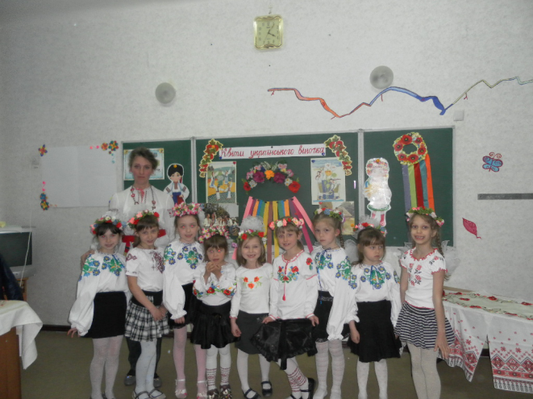
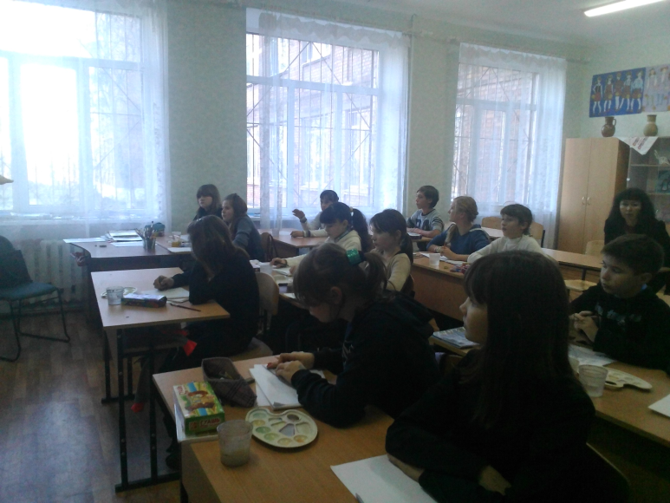
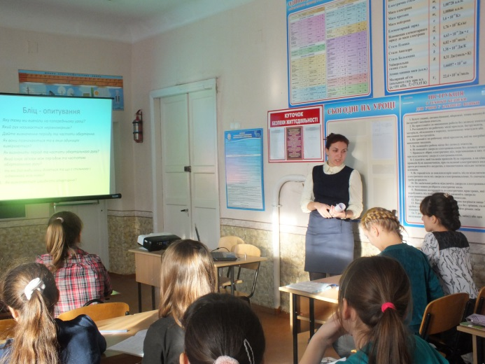
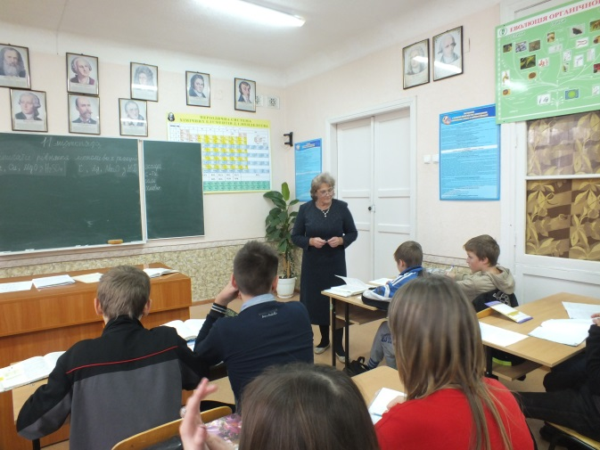
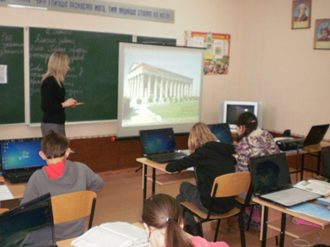
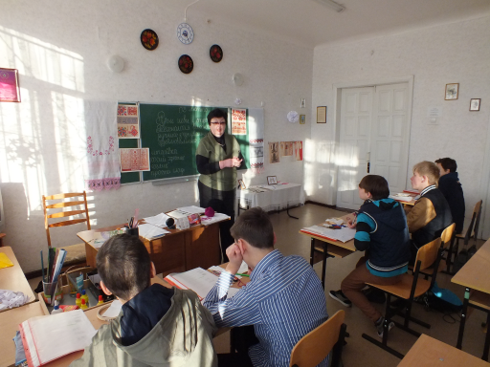
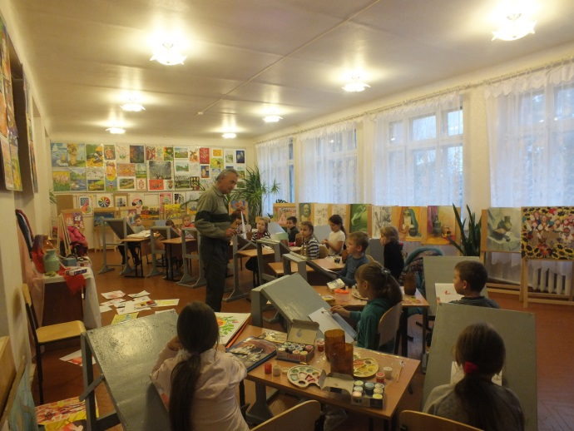
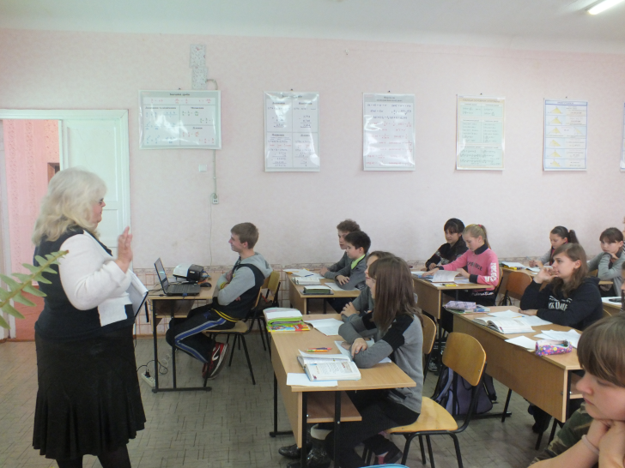
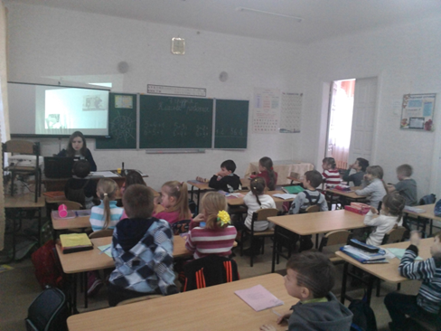
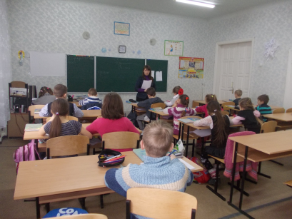
У закладі функціонує:
20 навчальних кабінетів;

Slide 5
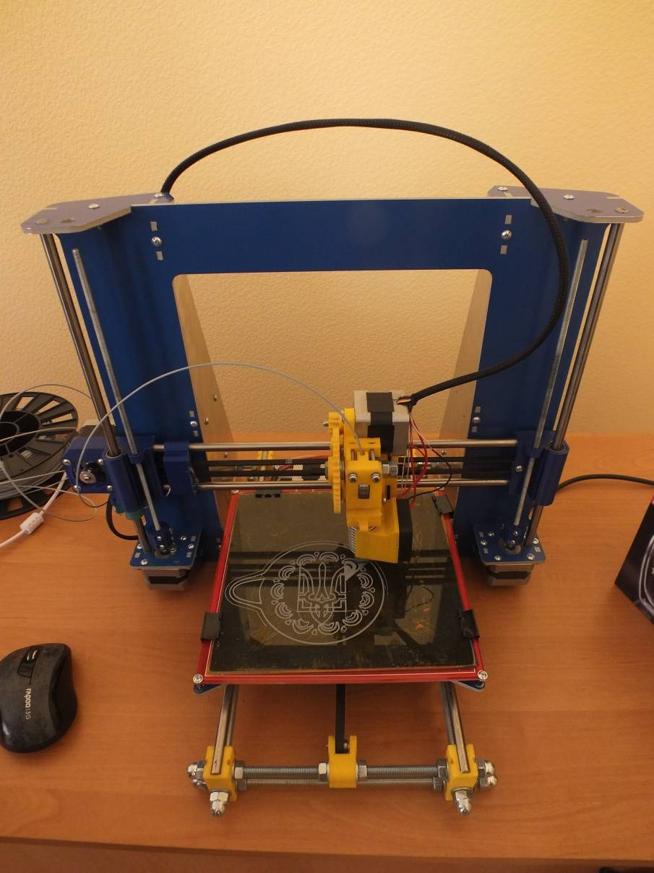
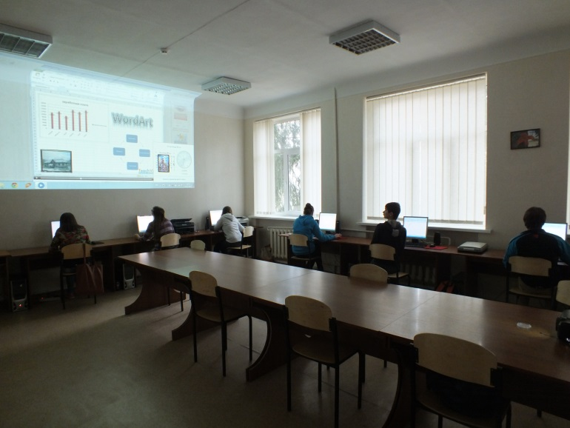
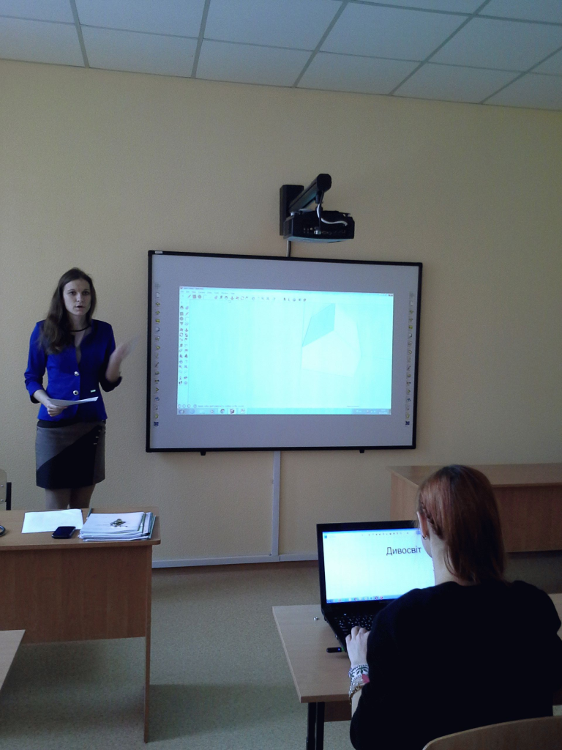
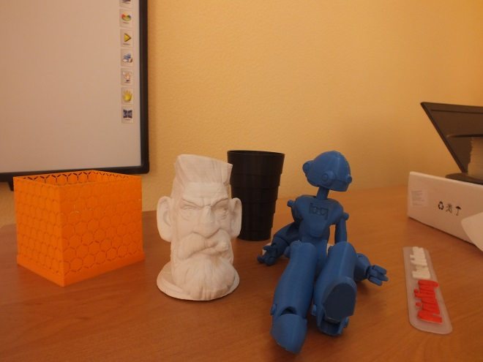
Два комп'ютерні класи, оснащені сучасними ПК з підключенням до мережі інтернет та 3D принтером;

Slide 6
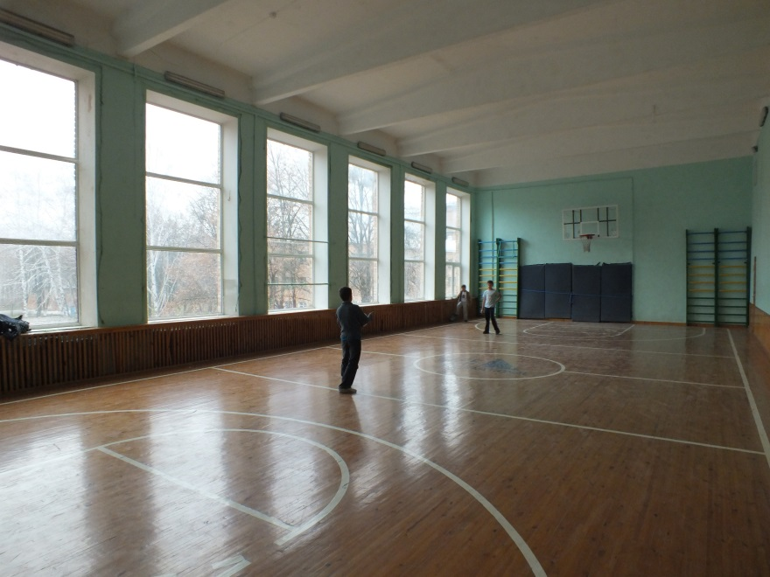
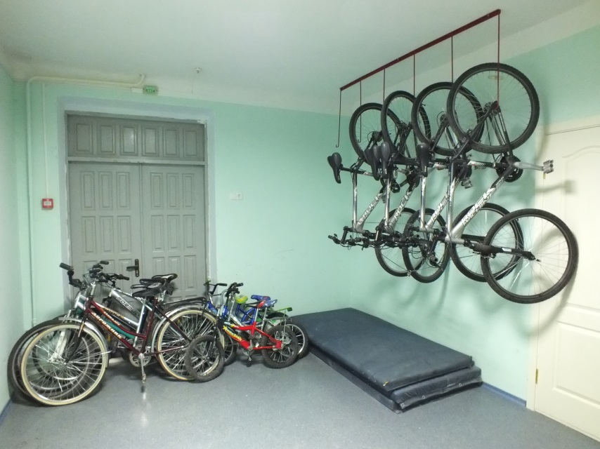
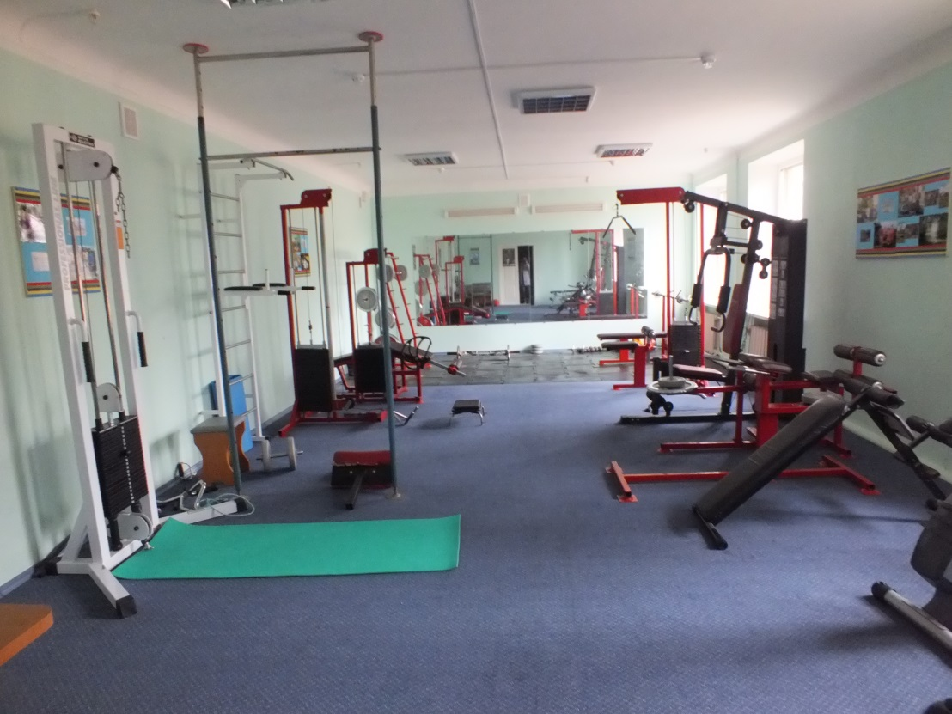
Сучасні спортивна та тренажерні зали;

Slide 7
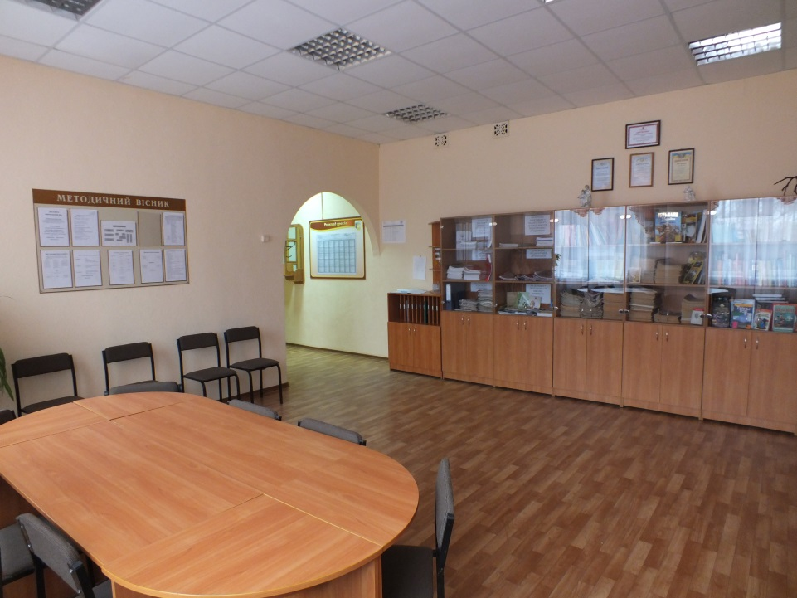
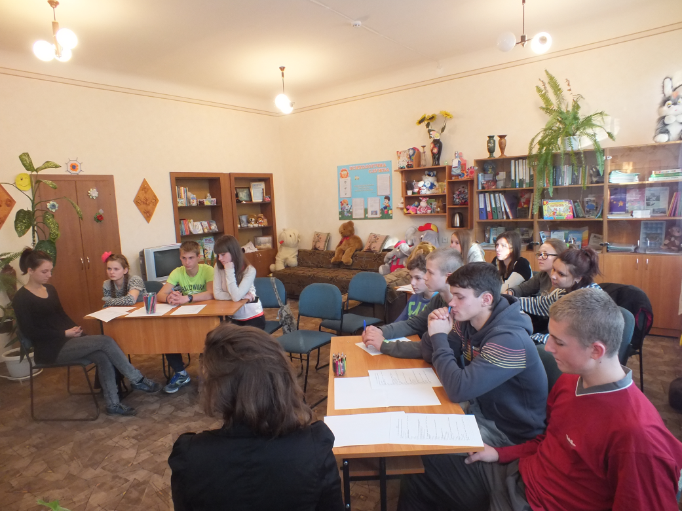
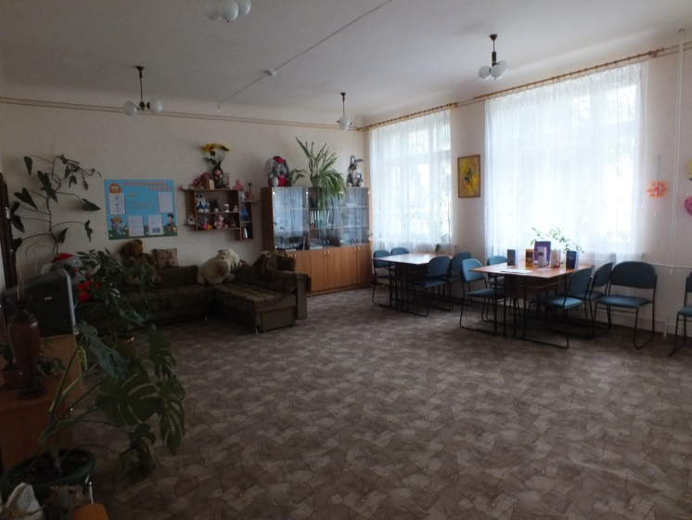
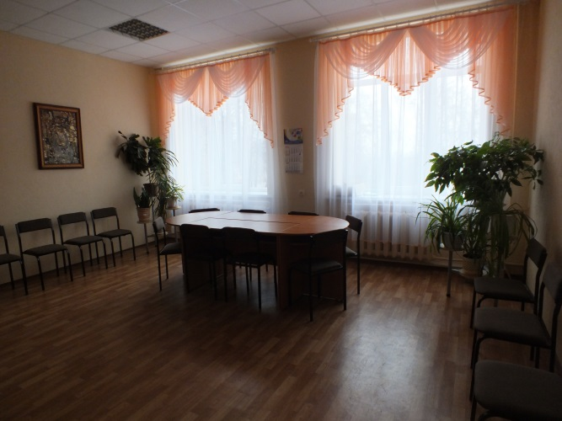
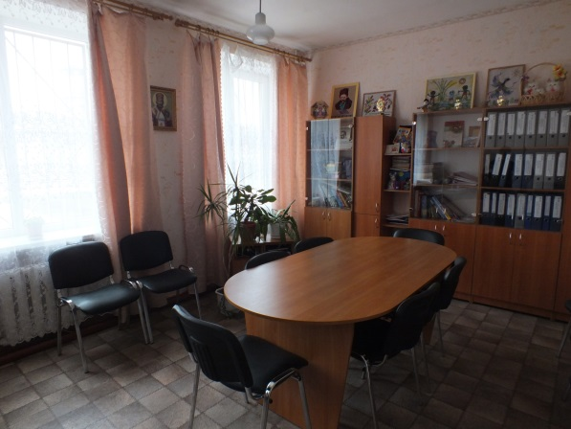
Методичний кабінет та кабінет практичного психолога;

Slide 8
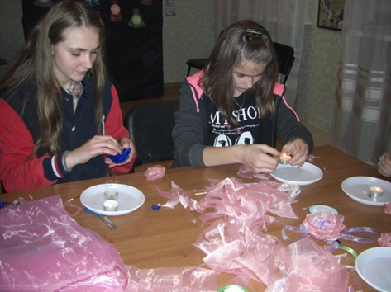
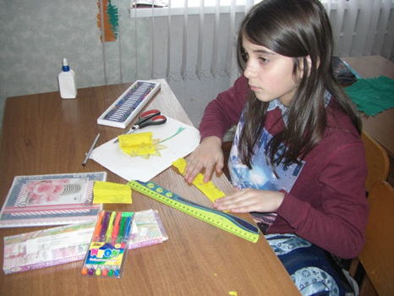
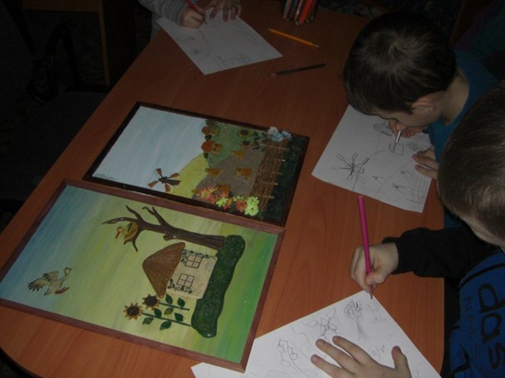
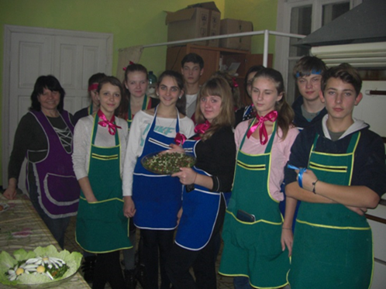
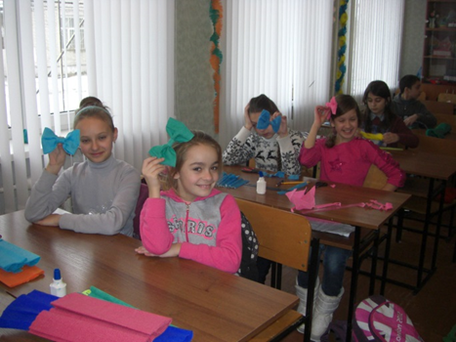
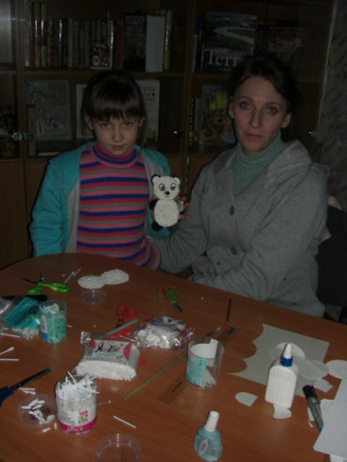
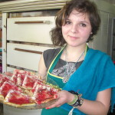
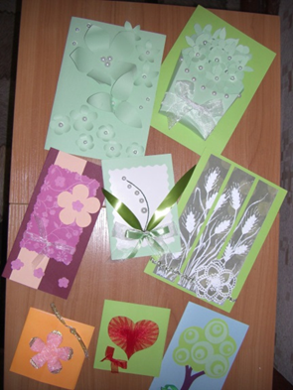
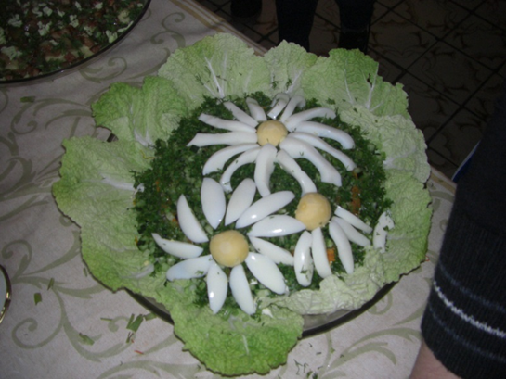
У школі працюють гуртки і секції: образотворчого та прикладного мистецтва, легкої атлетики, тенісу, фітнесу, кулінарії та інші, які пропонують школярам широкий спектр занять за інтересами, забезпечують зайнятість дітей у позаурочний час;

Slide 9
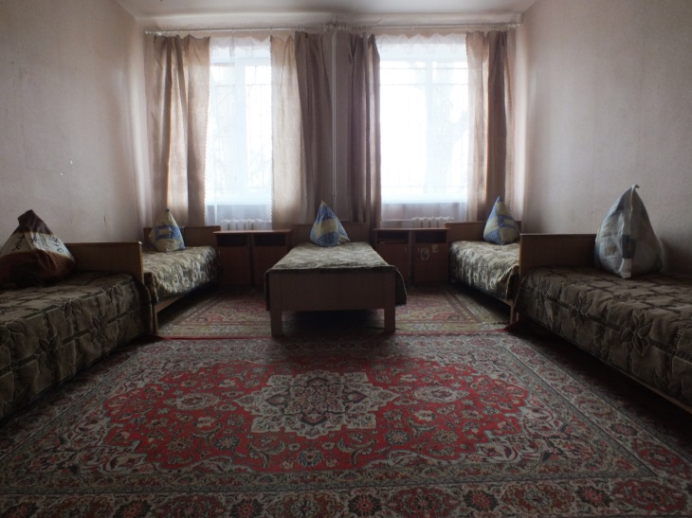
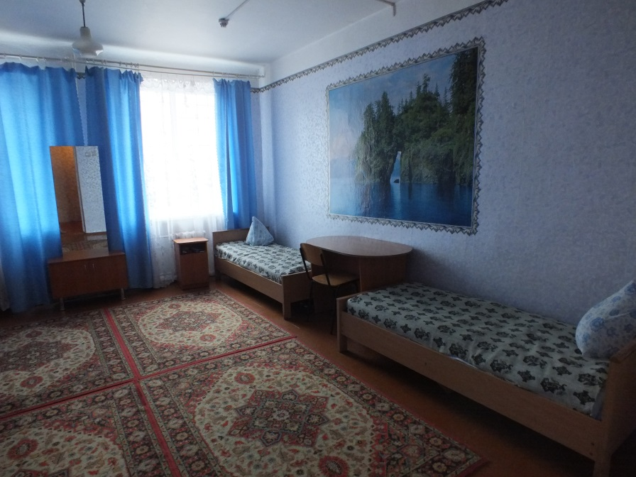
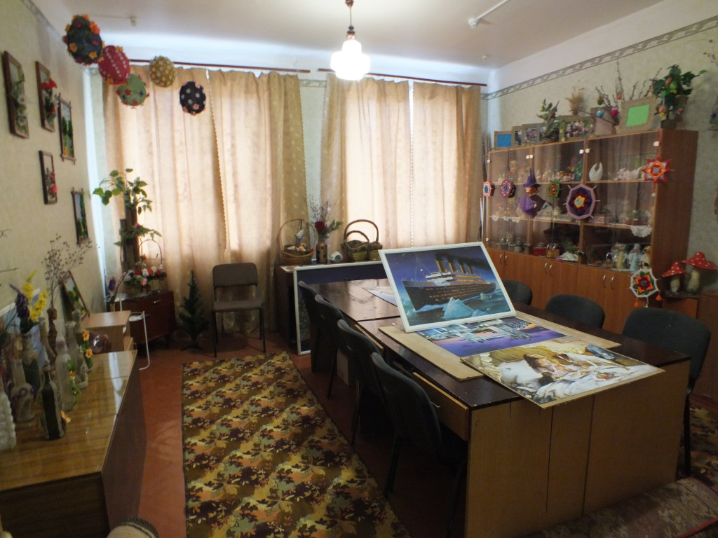
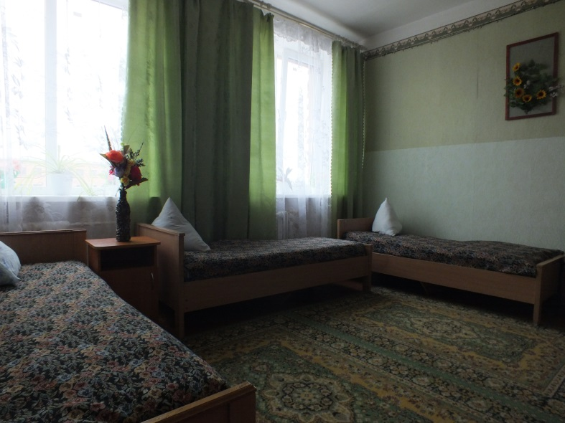
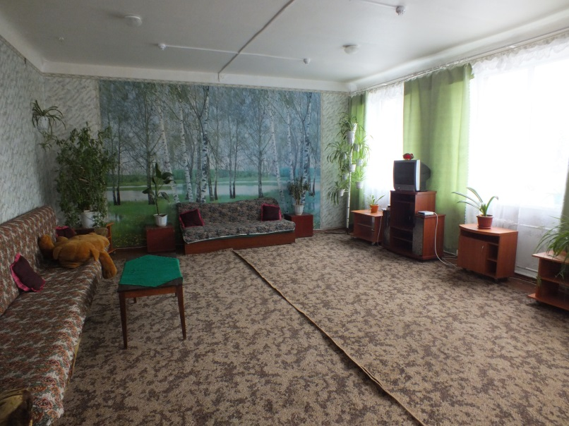
Затишні спальні та ігрові кімнати;

Slide 10
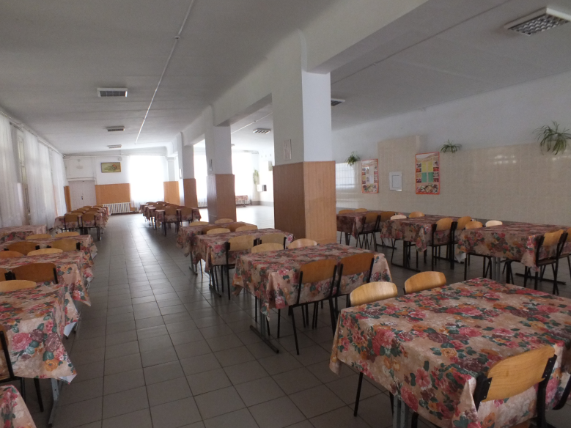
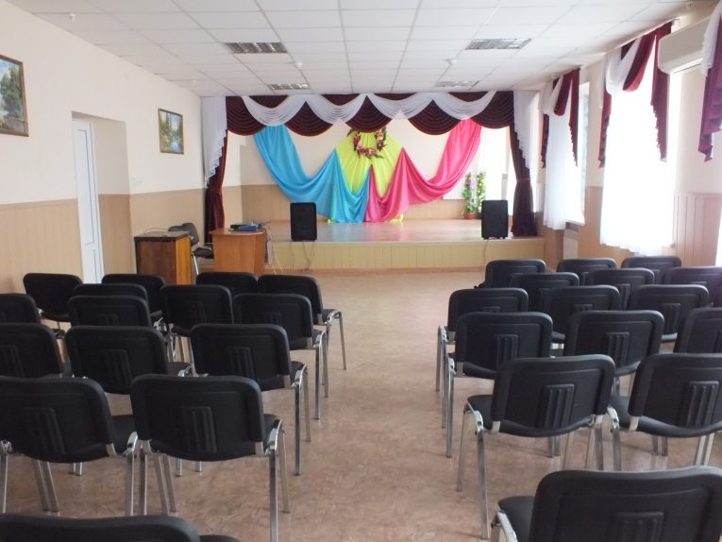
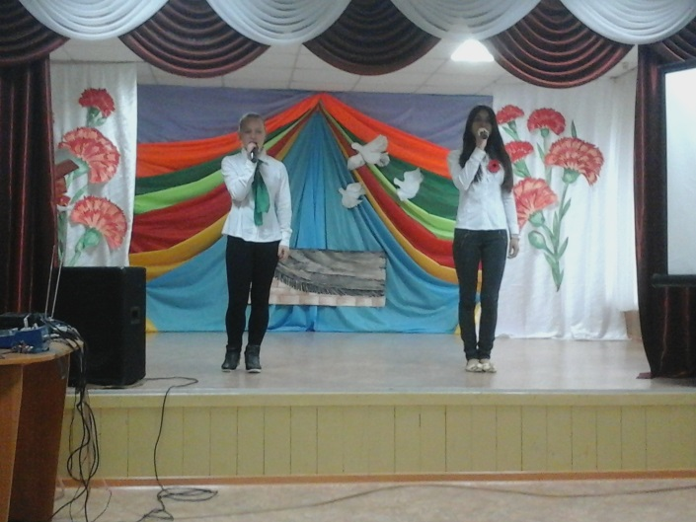
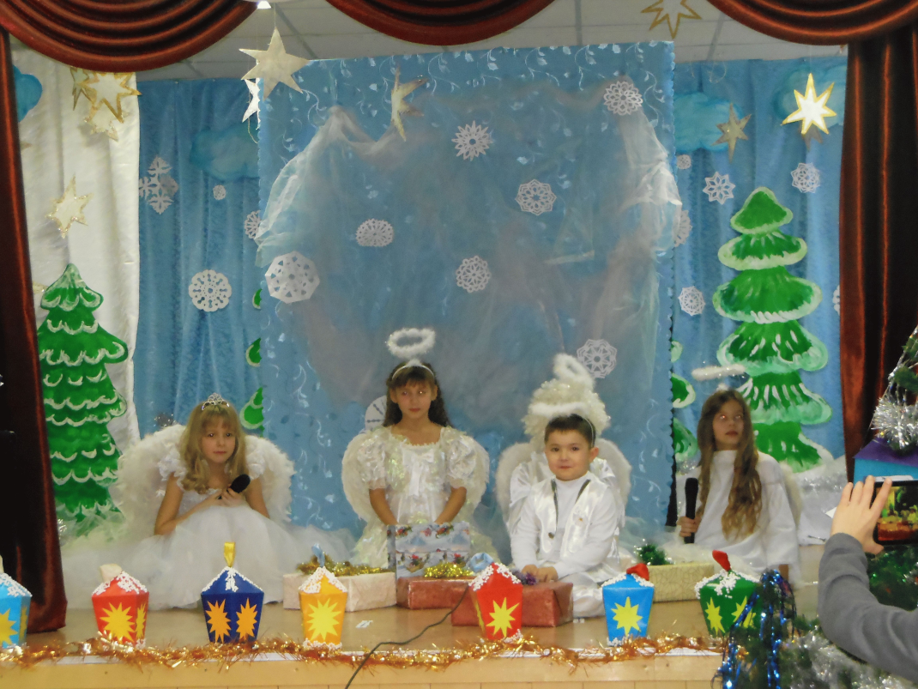
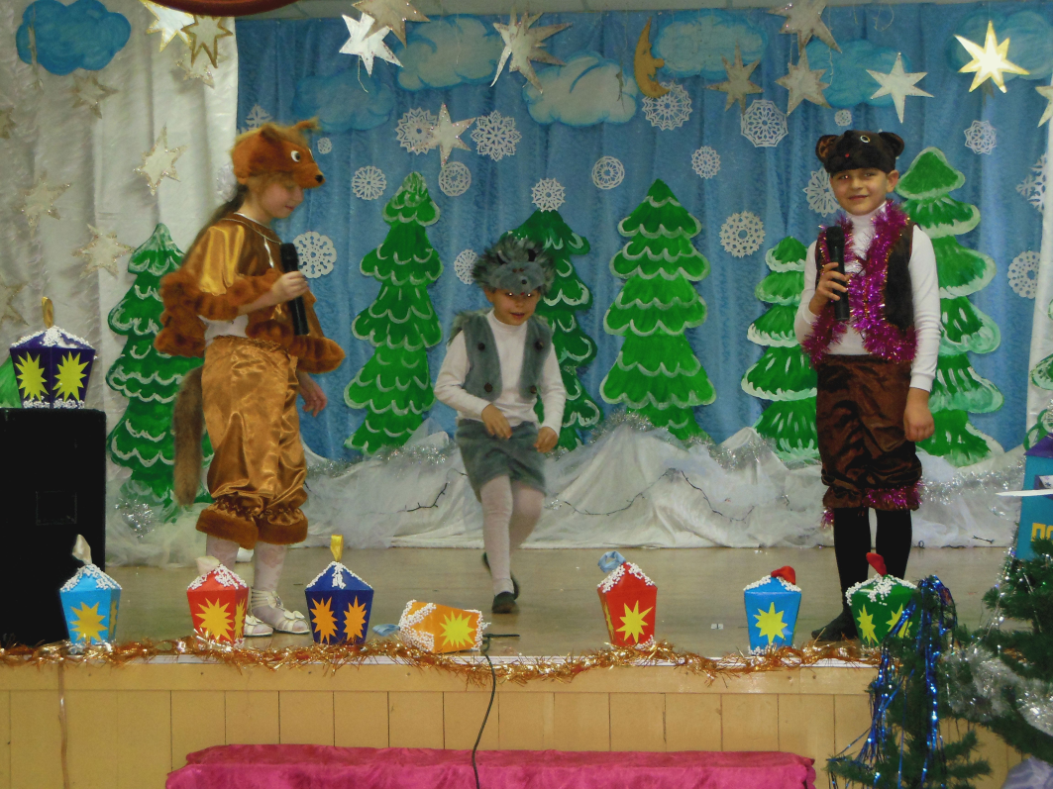
Їдальня та актова зала;

Slide 11
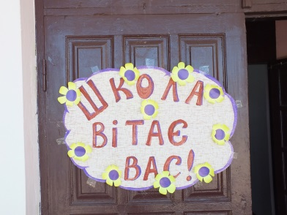
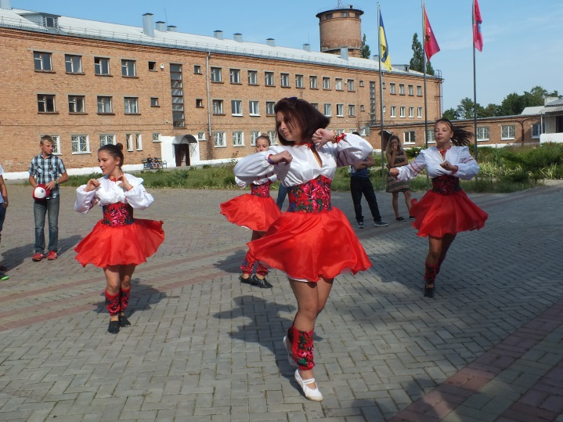
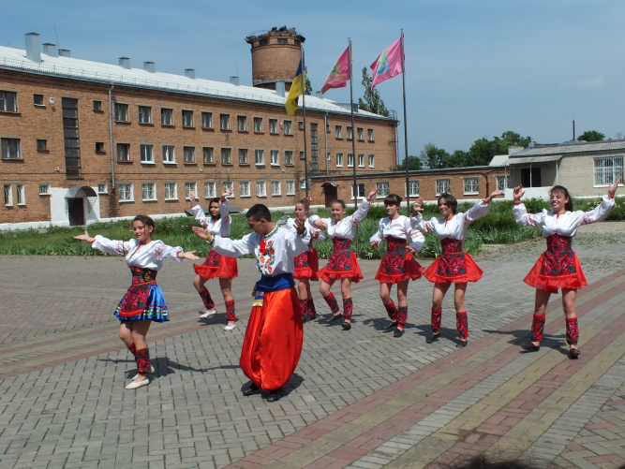
Наші переваги:
- отримання повної загальної середньої освіти з поглибленим вивченням предметів художнього (рисунок, живопис, ліплення, декоративне мистецтво, композиція, комп'ютерна графіка, художня культура) та інформаційно-технологічного (інформатика, креслення) циклів;
- проживання та навчання дитини у закладі протягом п'яти діб;
- повноцінне 4-х разове харчування;
-запровадження пілотного проекту по вивченню курсу за вибором “3D моделювання”;
- організація дозвілля вихованців у позаурочний час (гуртки, спортивні секції, заняття з практичним психологом);
- обстеження та лікування дітей.

Slide 12
Участь у Всеукраїнських учнівських олімпіадах
Пізнавально-виховна екскурсійна діяльність
Для досягнення результатів організовано:
Участь в обласних конкурсах
Співпраця з партнерами, спонсорами, меценатами
Виставково-конкурсна робота
Робота по набору учнів

Slide 13
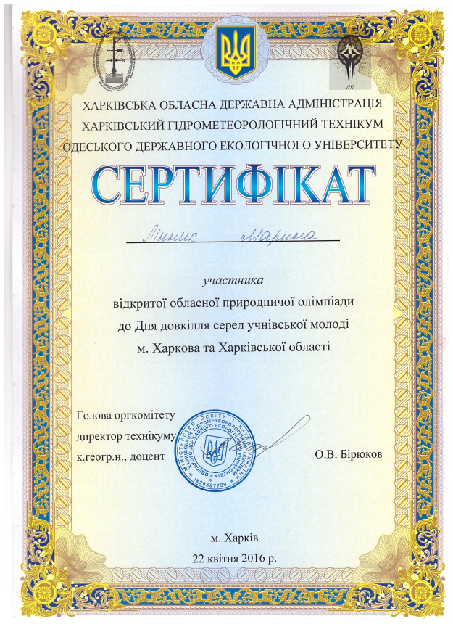
Участь у Всеукраїнських учнівських олімпіадах
Учні закладу були учасниками XV Всеукраїнського конкурсу учнівської творчості, VI Міжнародного мовно-літературного конкурсу учнівської та студентської молоді імені Тараса Шевченка, Міжнародного конкурсу з української мови імені Петра Яцика, Всеукраїнського проекту «Це – наше і це – твоє!» та ІІ туру Всеукраїнських учнівських олімпіад.

Slide 14
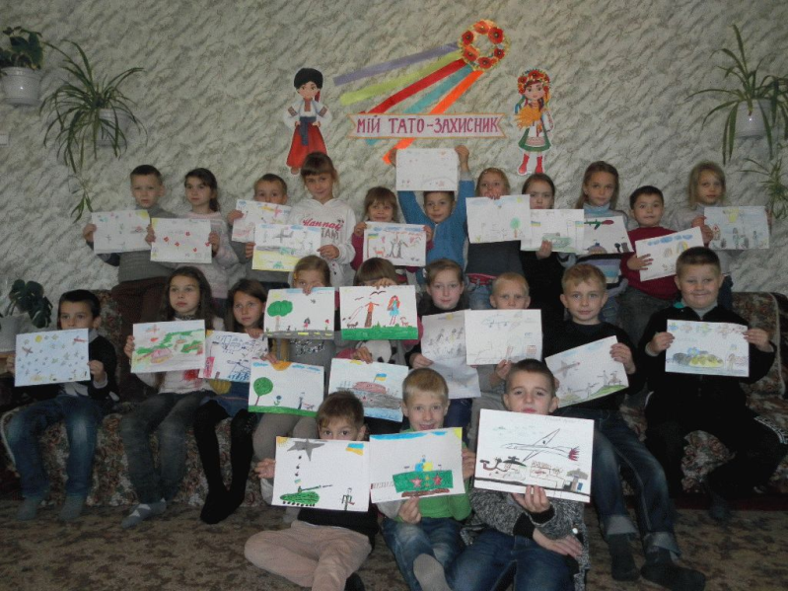
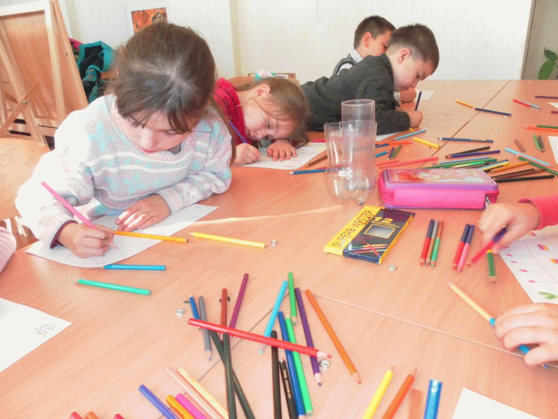
Виставково-конкурсна робота
Школярі неодноразово запрошувались до Київського українського дому для участі у виставці «Щедрик-ведрик», були учасниками обласного свята «Печенізьке поле» з виставкою дитячих творчих робіт.
Учні школи-інтернату «Дивосвіт» є активними учасниками обласних творчих конкурсів та виставок малюнків:
Обласний конкурс «Місцеве самоврядування – це ми!»;
Творчий конкурс малюнків на тему «Мій тато захисник»;

Slide 15
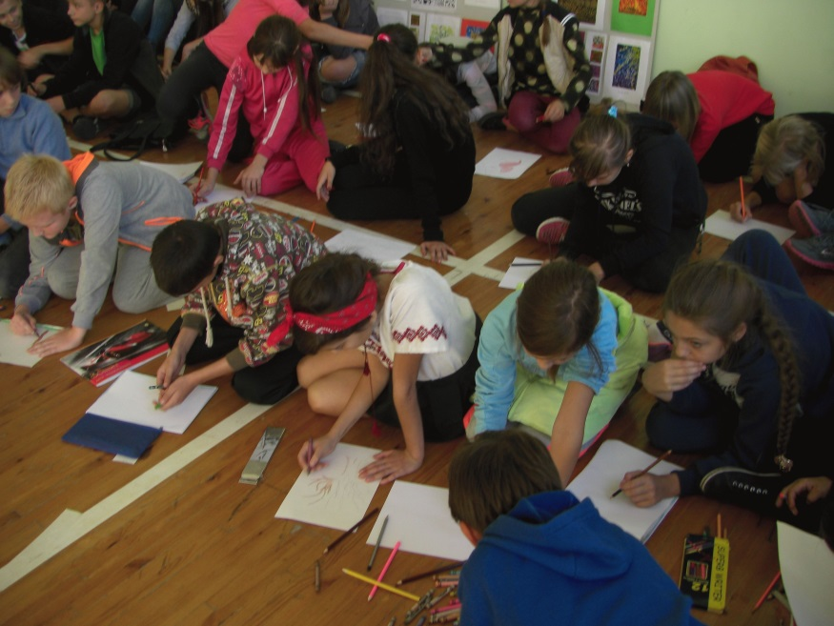
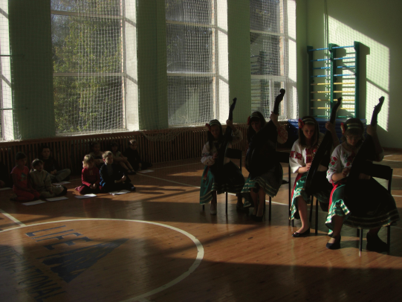
Конкурс «Осіння мозаїка»;
Тематичний конкурс малюнків на тему «Імідж закладу»;
Тематичний конкурс малюнків на тему «Елементи шкільної форми»;
Тематичний конкурс малюнків на тему «Прапор закладу»;
Обласний творчий конкурс «Охорона праці очима дітей»;
Обласний творчий конкурс «Оберігаймо життя»;

Slide 16
Творчий конкурс «Люботинська зима»;
Обласний творчий конкурс «Мій біль - Афганістан»;
Творчий конкурс малюнків на тему
«Тематичний інтер’єр класу»;
Творчий конкурс «Вчитель, квіти і весна»;
Обласна акція «Напиши листа захиснику Батьківщини»;
Обласна виставка-конкурс «Чорнобиль – довгий слід трагедії».;
Відкриття АРТ-ГАЛЕРЕЇ.

Slide 17
Пізнавально-виховна екскурсійна діяльність
Учні закладу відвідали Екопарк, Будинок художника м. Харкова, Люботинський краєзнавчий музей, Харківську академію Дизайну та мистецтва. Школярі були запрошені до Люботинського міського суду на День відкритих дверей, відвідали Харківське державне художнє училище, виставу «Пеппі довга панчоха» , яка відбувалася в Харківському обласному палаці дитячої та юнацької творчості, рок-концерт в Палаці «Україна».Учні були гостями губернаторської ялинки, а також новорічного водного шоу в басейні «Локомотив» та новорічної вистави в ДК «Залізничник».

Slide 18
Учні 11 класу відвідали третій щорічний «Ярмарок вишів», який пройшов на базі ОКЗ «ХОБЮ». Для учнів була організована екскурсія до міста Полтави. На запрошення Харківського Національного Університету міського господарства учні школи взяли участь у святі «Проводи зими». Школярі були учасниками поїздки до Художньої галереї «Мистецтво Слобожанщини» в м. Харків, екскурсії в м. Валки – столицю гончарного мистецтва Слобожанщини (майстер-класи по виготовленню глечиків та створення ляльок-мотанок). Учениця 9 класу Капустян Валерія брала участь у Music Camp Kharkiv.

Slide 19
Співпраця з партнерами, спонсорами, меценатами
Комунальний заклад «Люботинська спеціалізована школа-інтернат І-ІІІ ступенів «Дивосвіт"» Харківської обласної ради співпрацює з:
«Харківським гуманітарним університетом «Народна українська академія».
Харківським національним економічним університеомт ім. Семена Кузнеця.
Харківським націоальним педагогічним університетом ім. Г.С. Сковороди.
Харківською державною академією дизайну і мистецтв.
Харківським національним університетом міського господарства імені О.М. Бекетова.
Харківським національним університетом мистецтв імені І.П. Котляревського.
Харківським державним художнім училищем.
Обласною «Спілкою ветеранів АТО».
ПАТ «Укрзалізниця».
Благодійним фондом « Life International».
Благодійним фондом «Заповіт ».
ПАТ «ФЕД».

Slide 20
14 травня 2016 року був проведений День відкритих дверей.
12 червня 2016 року о 10.00 год. буде проведено конкурсне приймання.

Slide 21
Наша адреса:
м. Люботин Харківської обл., вул. Кооперативна, 38/8.
Телефон (057) 741-10-35, (057) 741-01-37 e-mail: mkab.lyubotin@internatkh.org.ua веб-сайт: http://lintern.org.ua

